Slide 1
Склад DI
Доставка, сортировка и
складирование груза.
Авторы проекта: Артём Л. 12 лет
Михаил М. 12 лет
Павел М. 12 лет
Notes:
Артём

Slide 2
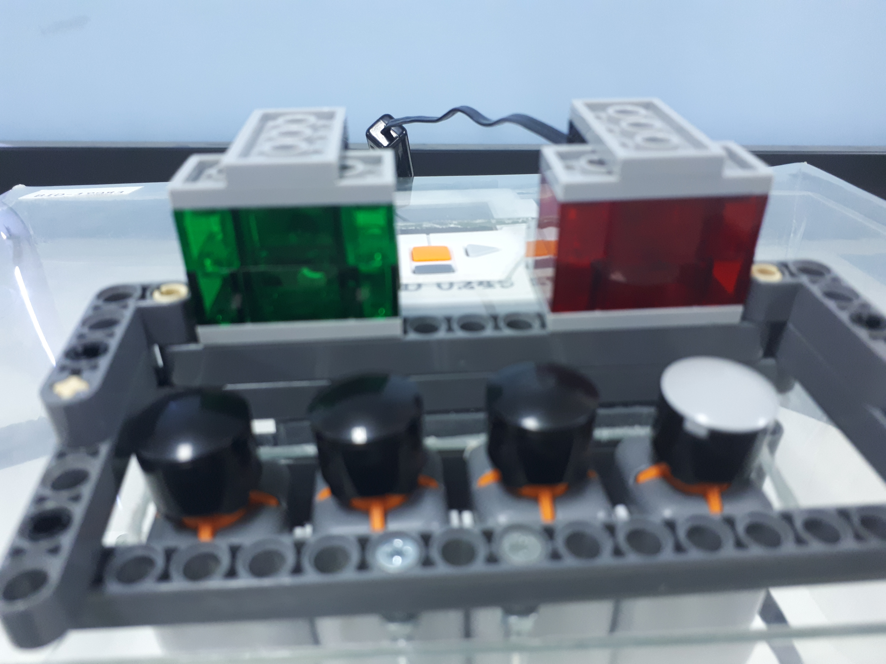
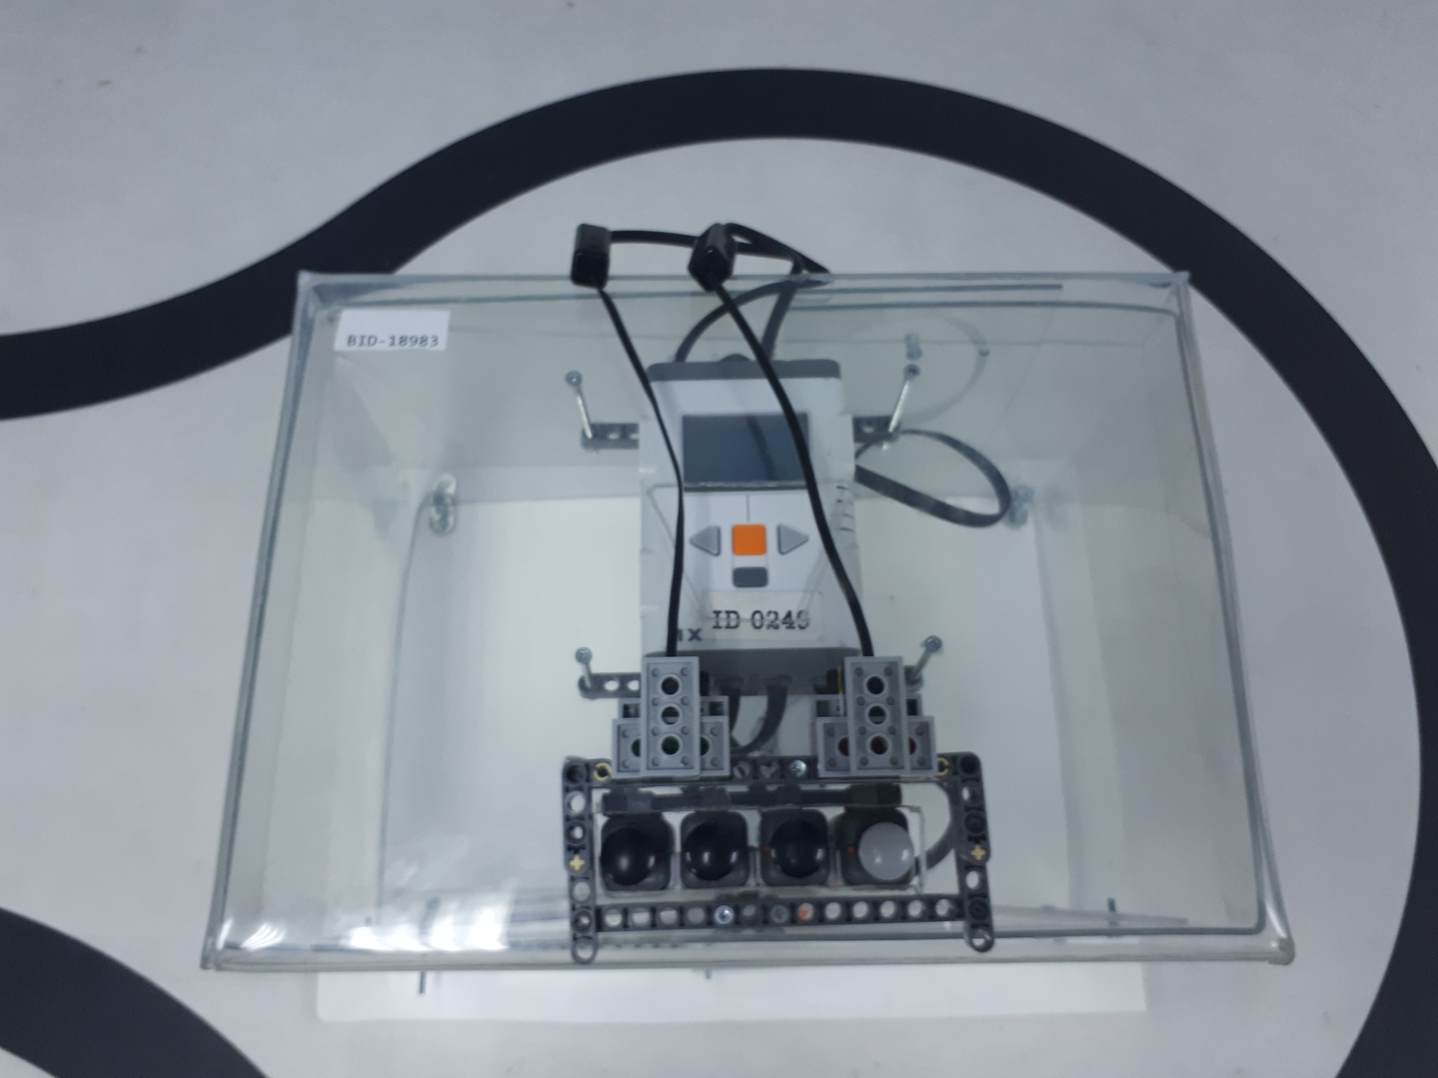
Аналог: доставка, сортировка и складирование груза.

Slide 3
Материалы: набор лего NXT, крипёжные
материалы, пластик.
Используемые инструменты: канцелярс-
кий нож, ножницы, термо-фен, напиль-
ник, гривёр, дрель, ножовка.

